Slide 1
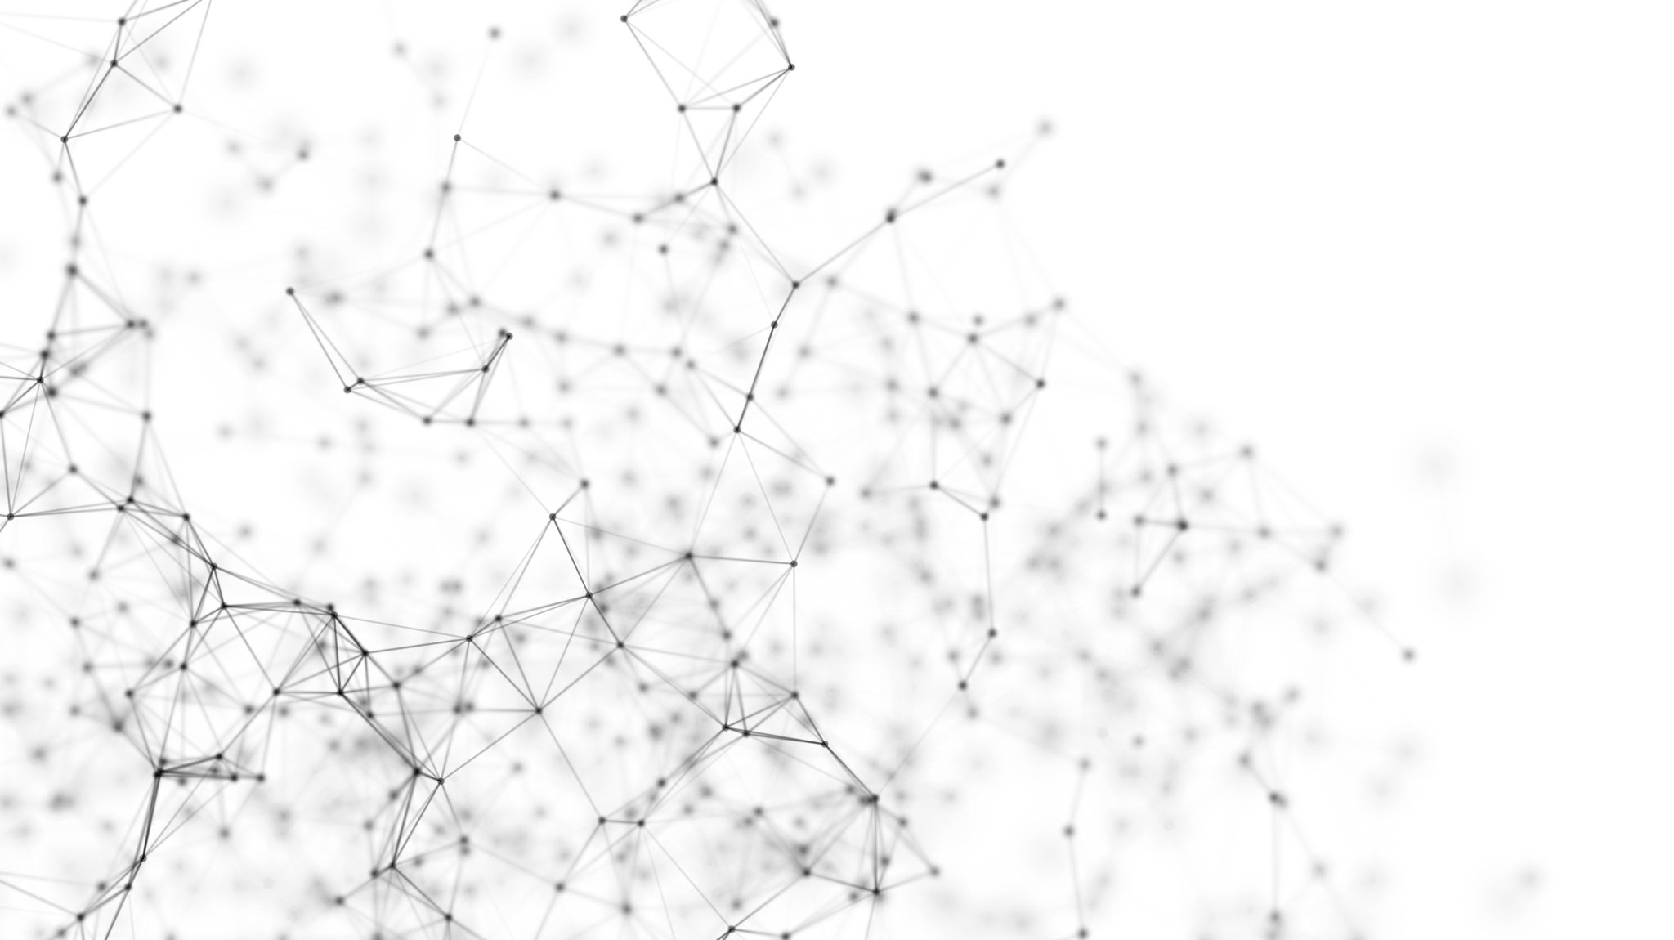
Haptic Interaction 최종과제 제출
박영범, 박성중, 김범준 팀

Slide 2
목차
조원정보
조원 기여도
작업사진
k_wall 값 구하기
화면 캡쳐(이미지)
화면 캡쳐(동영상)
작동 영상
작동 영상 장치 근접 촬영
과목을 통해 배우게 된 점

Slide 3
조원 정보
박영범/20155321/콘텐츠IT
https://github.com/pandion5/PYBs_Haptic_Interaction_Assignment_Only
박성중/20175313/?
https://github.com/psj1561/haptic
김범준/20175305/?
https://github.com/bjkim9805/Undergrad-HapticInteraction-2019Fall

Slide 4
조원 기여도
박영범
기여 부분: Processing 코딩 작업
박성중
기여 부분: Aduino 코딩 작업
김범준
기여 부분: ppt제작

Slide 5
작업 사진
팀원 모두가 담긴 작업 중인 사진..

Slide 6
k_wall 값 구하기
k_wall | 벽의 느낌 / 단단한 정도
900 | 벽이 굉장히 단단하다. 힘을 주어서 힘껏 밀면 고무가 밀린다.
300 | 벽이 단단하다. 그래도 밀면 조금 들어간다.
50 | 벽이 아예 느껴지지 않음 굉장히 쑥쑥 들어가는 벽 느낌

Slide 7
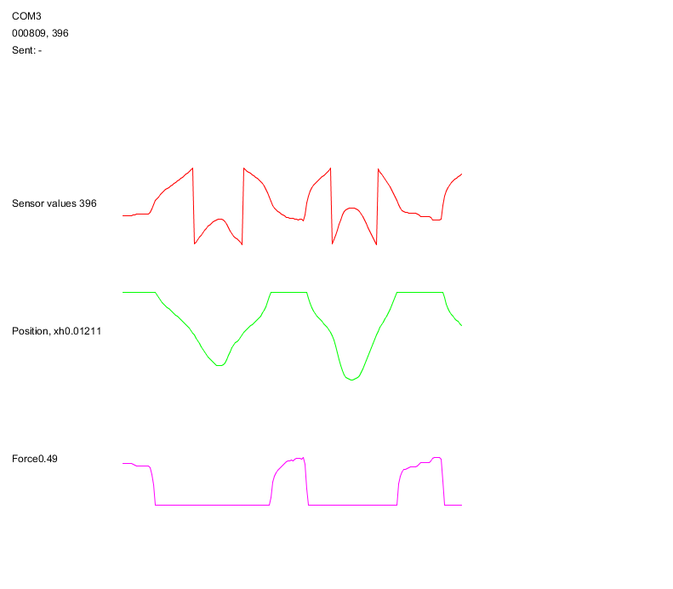
화면 캡쳐(이미지)

Slide 8
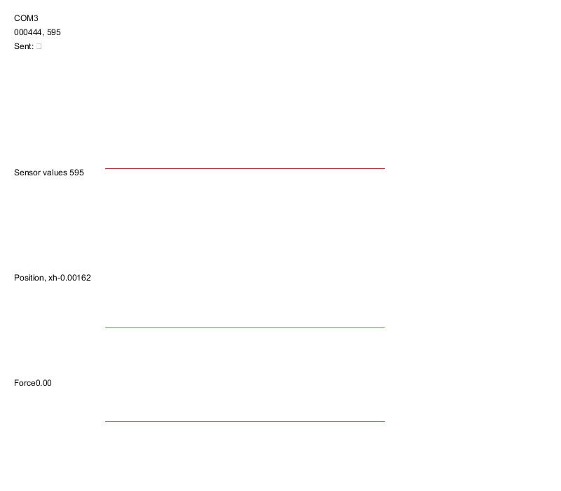
화면 캡쳐 (동영상)

Slide 9
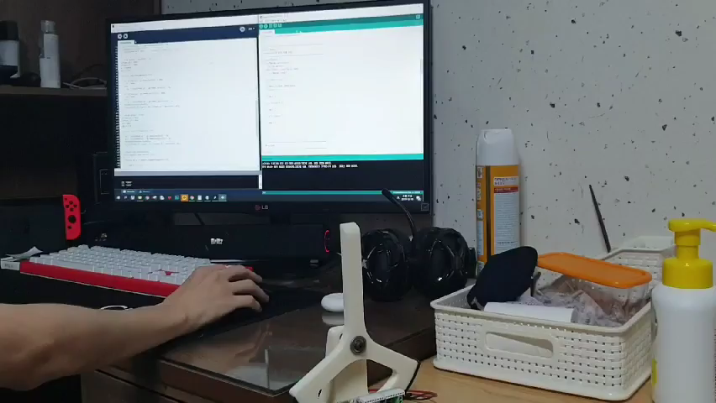
작동 영상

Slide 10
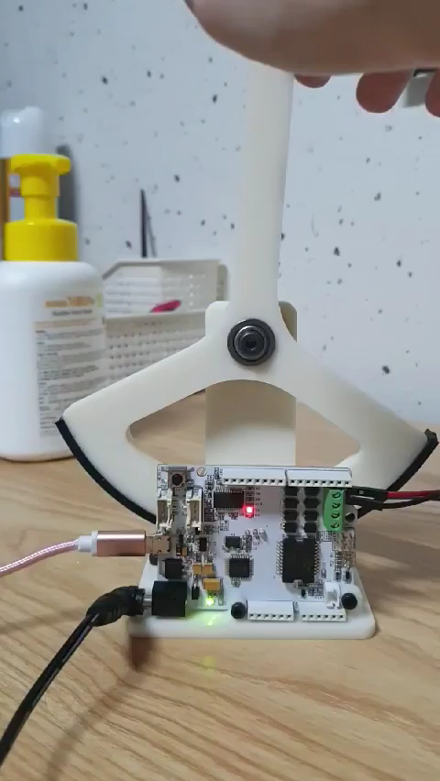
작동 영상 장치 근접 촬영

Slide 11
과목을 통해 배우게 된 점
박영범 : 아두이노로 가상의 벽을 구현하는 최종 과제를 하며 굉장히 재미있었다. 유니티와 접목하는 것을 경험해 보고 싶었으나, 하지 못한 점이 아쉽다.
박성중 :
김범준 :

